Slide 1


MindSpore介绍：
GraphEngine浅析

Slide 2
目录
01
contents
深度学习与硬件
02
GraphEngine流程
03
Debug工具
Page 1

Slide 3
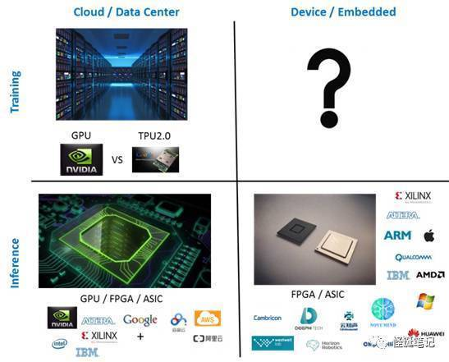
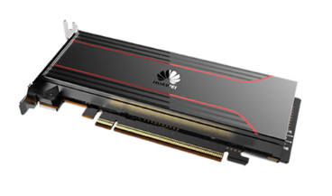
AI芯片
Architecture | Da Vinci
Performance | 256 TFLOPS@FP16 512 TOPS@INT8
Max Power | 350(310) W
推理芯片数量多于训练推理芯片数量
成熟商用训练推理芯片可供选择的较少
CUDA + GPU(Tesla V100)
TensorFlow + TPU(TPU3.0)
MindSpore + Ascend910
AI芯片分类^{[1]}
[1] https://zhuanlan.zhihu.com/p/31987113
Page 5

Slide 4
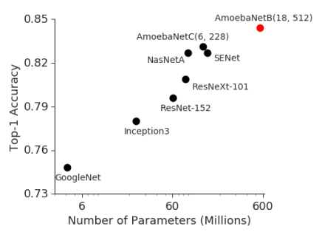
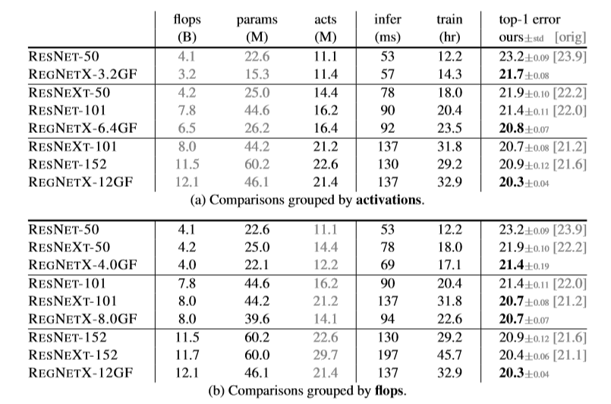
模型精度与Flops
ImageNet Top-1 Accuracy ^{[1]}
RegNet Comparisions^{[2]}
一般来说，模型的精度与模型大小呈现正相关
[1] YanPing Huang et.al, “GPipe: Easy Scaling with Micro-Batch Pipeline Parallelism”
[2] Ilija Radosavovic et.al, “Designing Network Design Spaces”
Page 2

Slide 5
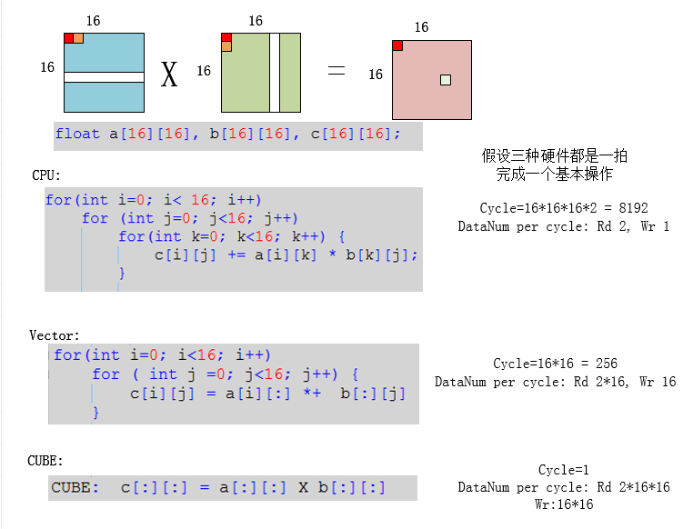
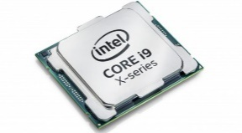
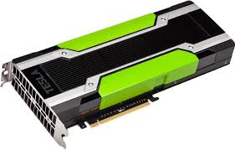
矩阵乘法
一个网络中数以千万/亿记的运算，90%以上都是矩阵乘
Page 3

Slide 6
昇腾芯片架构
通过Cube 来提供矩阵乘的核心算力(卷积、全连接)
通过Vector 计算单元来覆盖剩下的大多数向量运算操作(Pooling，Relu，Batchnorm，Softmax，RPN等 )
通过一个Scalar 计算单元来完成控制和基础的标量运算（更复杂的标量运算通过集成专门的AICPU来完成）
丰富的片上存储单元 + 大数据通路来保证CUBE/Vector数据供应
Page 4

Slide 7
目录
01
contents
昇腾芯片简介
02
GraphEngine流程
03
Debug工具
Page 6

Slide 8
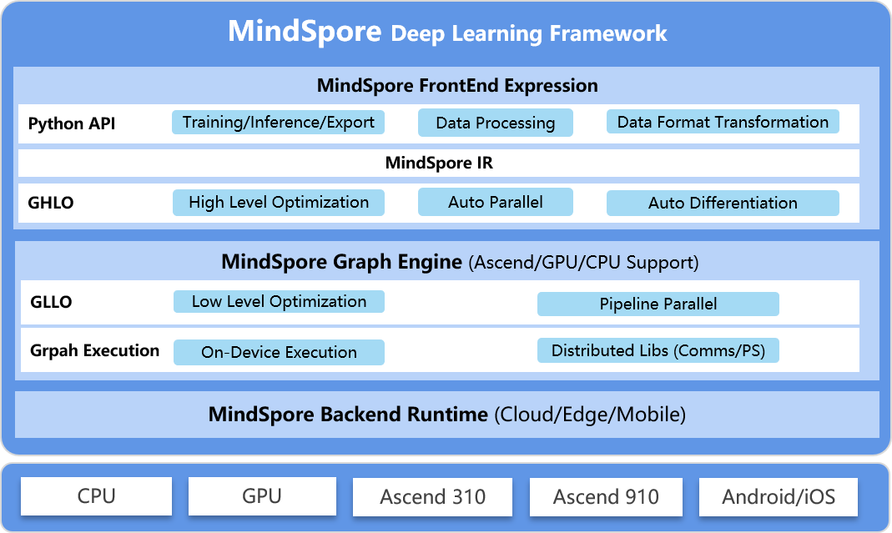
MindSpore架构图
On-Device Execution-----整图下沉
Pipeline Parallel-----并行计算（输入数据、反向计算）
Low level Optimization-----针对昇腾芯片优化
Page 7

Slide 9
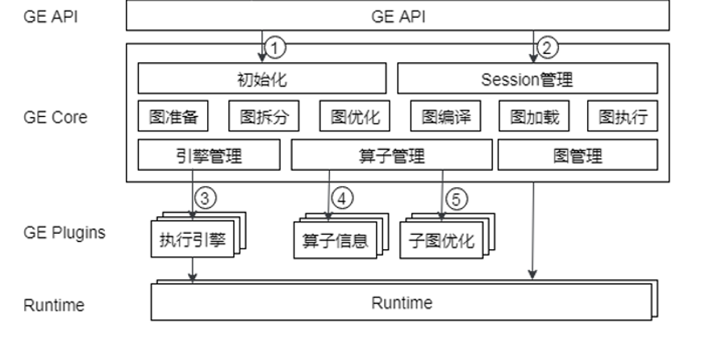
GraphEngine架构图
GE: Graph Engine（图优化引擎），对不同前端提供统一的IR接口对接，提供对后端计算引擎最优化部署能力。其主要包括IR表示、图准备、图拆分、图优化、图编译、图加载、图执行和图管理等功能
Page 8

Slide 10
On-Device执行
host
片上32G内存：5G(parameter) + 26G(feature map) + 1G(HCCL)
多流水线并行： 6条流水线并行
AICORE&带宽：32Cores、 读写带宽128GBps
通信协议：HCCS、PCIe4.0、RoCEv2
同时掌握硬件和软件，整体的优化空间很大
CPU
CPU
AICPU
AICORE
device
Page 9

Slide 11
Pipeline并行
通过并行计算，隐藏掉部分耗时的计算
读取数据
前向传播
反向传播
参数更新
Page 10

Slide 12
深度图优化
图在GE的整个流程上承载了所有信息，任何网络执行需要的信息都可以从不同阶段的图中找到。
GE图的基本元素：Node、Anchor、Attributes、Graph
GE图的格式：
Prototxt格式：方便搜索、查看、对比算子
Onnx格式：可使用Netron等软件打开，方便详细分析较小的子图
从GE图中可以得到的信息：
图的结构：节点连接关系
算子的属性：名称、类型、输入、输出、shape、format
资源分配的情况：event、stream、memory offset
Page 11

Slide 13
深度图优化
图准备
shape推导、引擎划分
图拆分
整图拆分、边界标识
图优化
格式转换、算子融合
图管理
图编译
资源分配、task编译、stream分配
图加载
图加载至硬件上
图执行
调用runtime、返回结果
Page 12

Slide 14
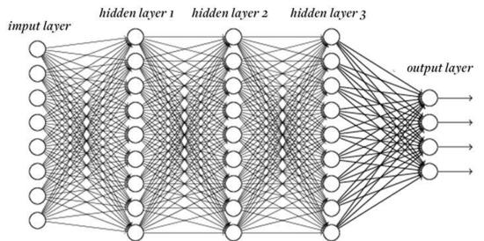
静态图与动态图
Net = FCNet()
opt = Momentum(0.1, 0.9, filter(lambda x: x.requires_grad, net.parameters()))
NetWithLoss = NetTrainOneStepCell(Net, optimizer=opt)
model = Model(NetWithLoss)
model.train(epoch_size, ds, epoch_end_callback = ckpoint_cb)
context.set_context(mode=context.GRAPH_MODE)
context.set_context(mode=context.PYNATIVE_MODE)
GraphEngine
Page 13

Slide 15
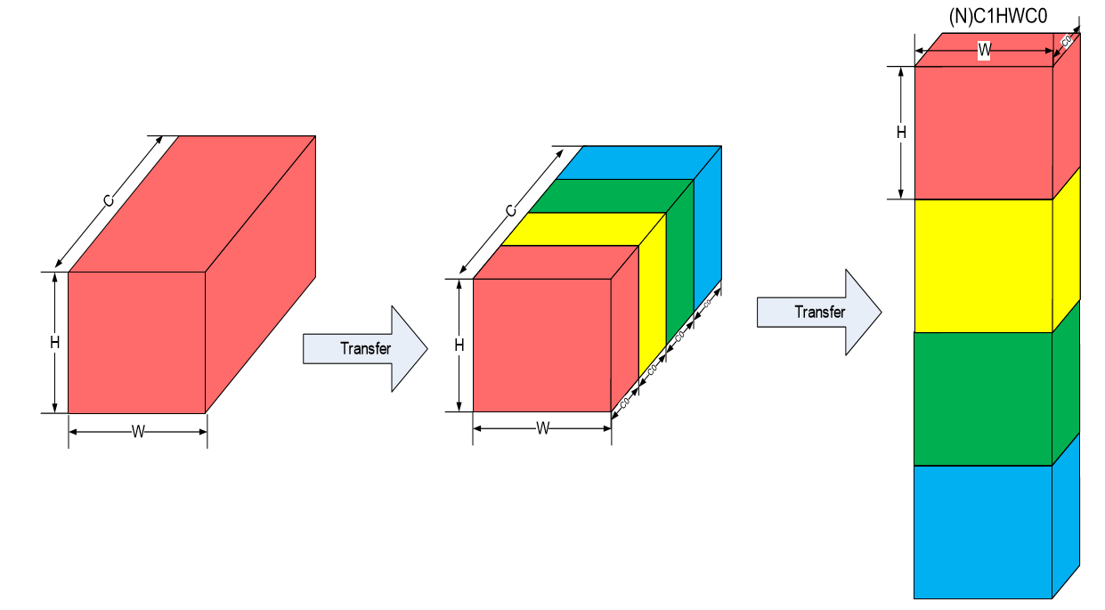
格式转换
CUBE实现矩阵乘加C=A*B+C
一个cycle执行16*16*16个乘加运算
要求：左矩阵放在L0A BUF，右矩阵放在L0B BUF ，结果存放在L0C BUF
Page 14

Slide 16
算子融合
按照某种模式，将一定范式的若干算子融合成一个大算子，减少数据在内存间的搬运次数
Conv
BN
Relu
Fusion-OP
Page 15

Slide 17
目录
01
contents
昇腾芯片简介
02
GraphEngine流程
03
Debug工具
Page 16

Slide 18
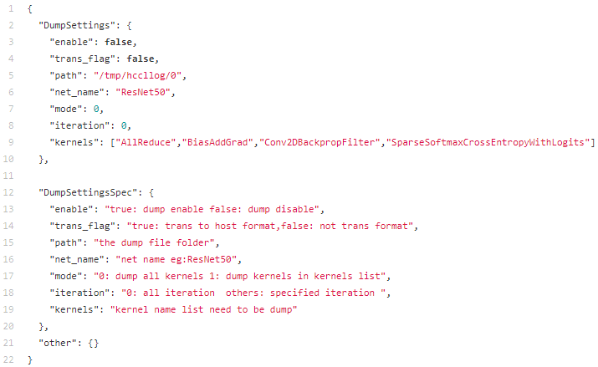
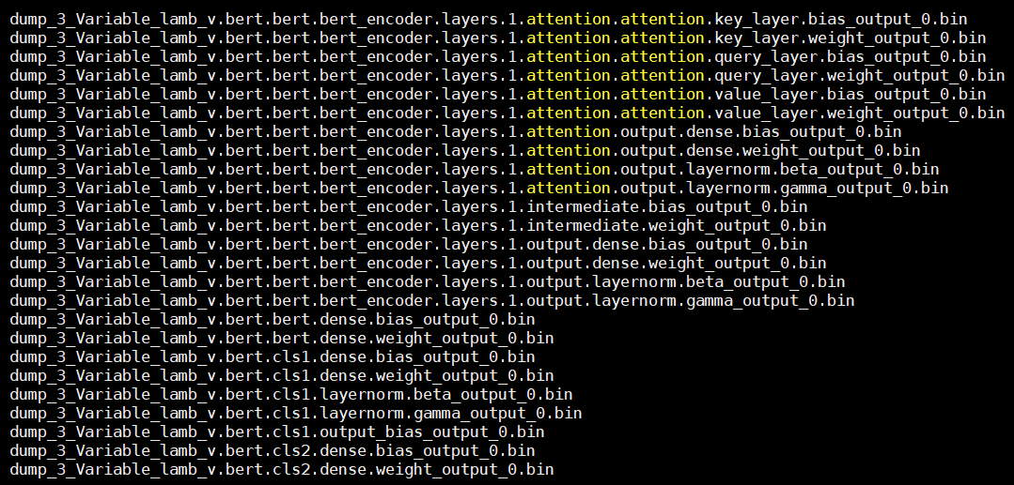
dump
GE提供了数据dump和图dump的功能，以便调试
数据dump
context.set_context(enable_mem_reuse=False)
export MINDSPORE_CONFIG_PATH=e2e_dump.json
os.environ[‘MINDSPORE_CONFIG_PATH’]=“e2e_dump.json”
e2e_dump.json
Page 17

Slide 19
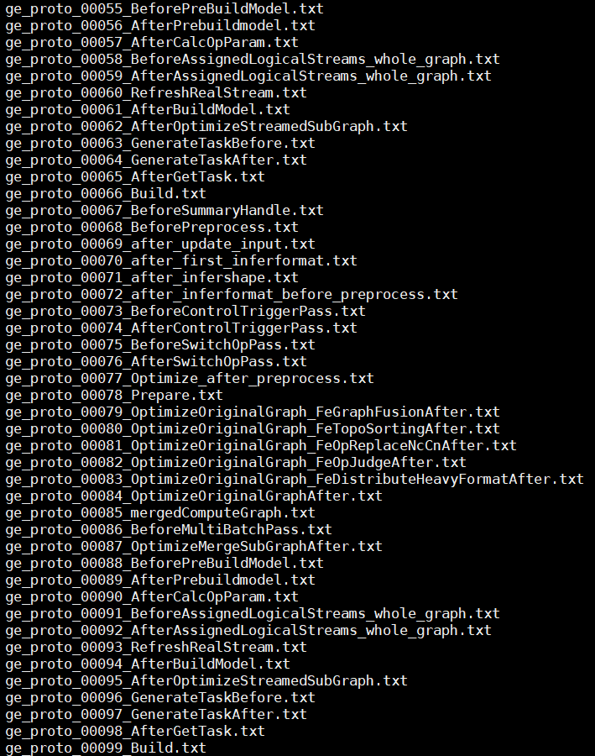
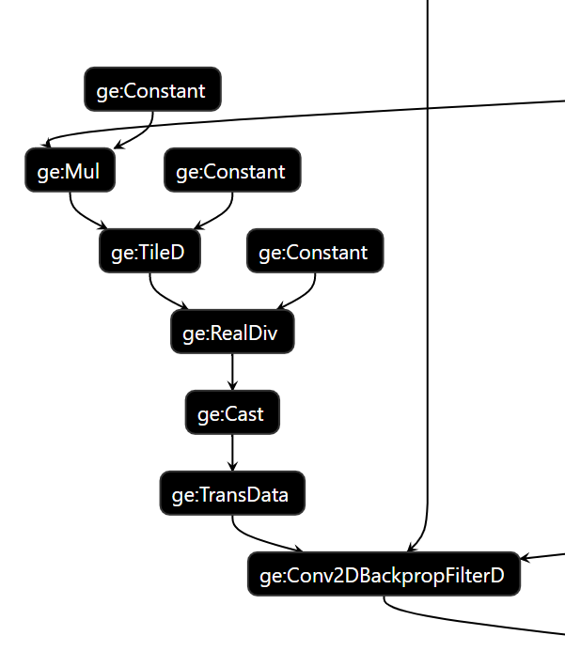
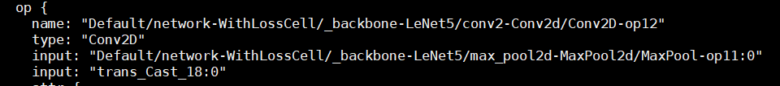
dump
图dump
export DUMP_GE_GRAPH=1
os.environ[‘DUMP_GE_GRAPH’]=‘1’
1:全量dump
2:不含有权重的基本版dump
3:只显示节点关系的精简版dump
4:无onnx格式的dump
Page 18

Slide 20
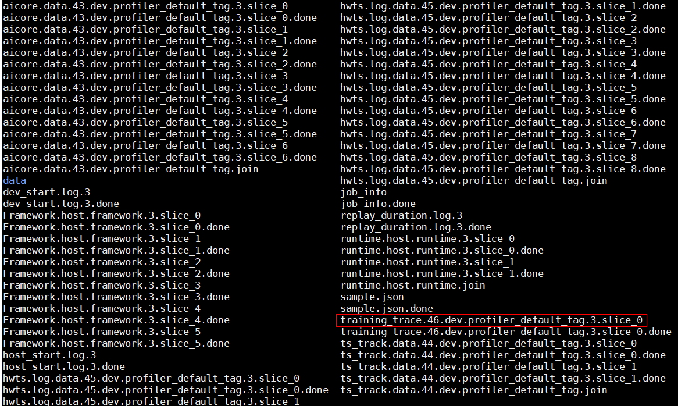
profiling
利用profiling工具可以为每一个算子打点，精确得到每一个算子在芯片上的运行时间，可以对性能进行完备的分析
环境变量：
export PROFILING_DIR=/var/log/npu/profiling/container/3
mkdir -p /var/log/npu/profiling/container/3
export JOB_ID=1558618389
export PROFILING_MODE=true
export PROFILING_OPTIONS=training_trace:task_trace
export FP_POINT=input_ids
export BP_POINT=MatMul
Page 19

Slide 21
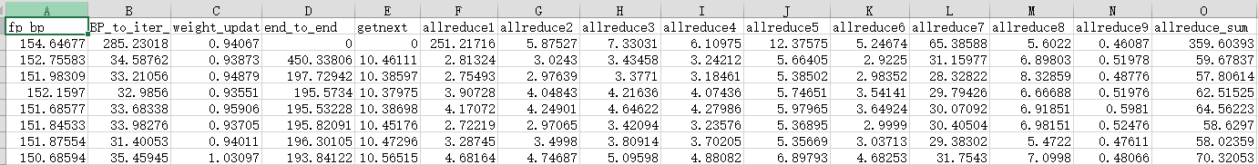
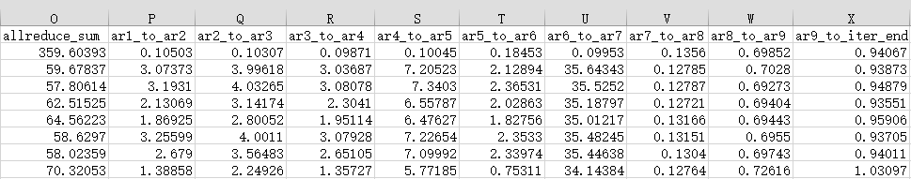
All-reduce
通过对梯度的合理分段，可以有效减少端到端时间
ar2end
forward
backward
weight update
AllReduce1
AllReduce2
Page 20

Slide 22
All-reduce
end to end = 244.35 ms
fp_bp = 153.39 ms
BP_to_iter_end=75.87 ms
GetNext
15.09 ms
20.29 ms
Forward-1
bw1
bw2
bw3
bw4
bw5
bw6
bw7
bw8
11.94 ms
weight update
Forward-2
AR1
AR2
AR3
AR4
AR5
AR6
AR7
AR8
55.58 ms
0.13 ms
0.10 ms
0.13 ms
0.13 ms
0.21 ms
0.11 ms
0.11 ms
两段切分：277 ms/step
八段切分：244 ms/step
提升11.91%
12.18 ms
72.20 MB
18.46 ms
172.22 MB
13.34 ms
180.24 MB
12.97 ms
156.23 MB
17.82 ms
180.24 MB
8.16 ms
156.23 MB
14.40 ms
180.24 MB
6.98 ms
146.67 MB
106.51 ms
Sum_of_ar = 104.84 ms
Page 21

Slide 23
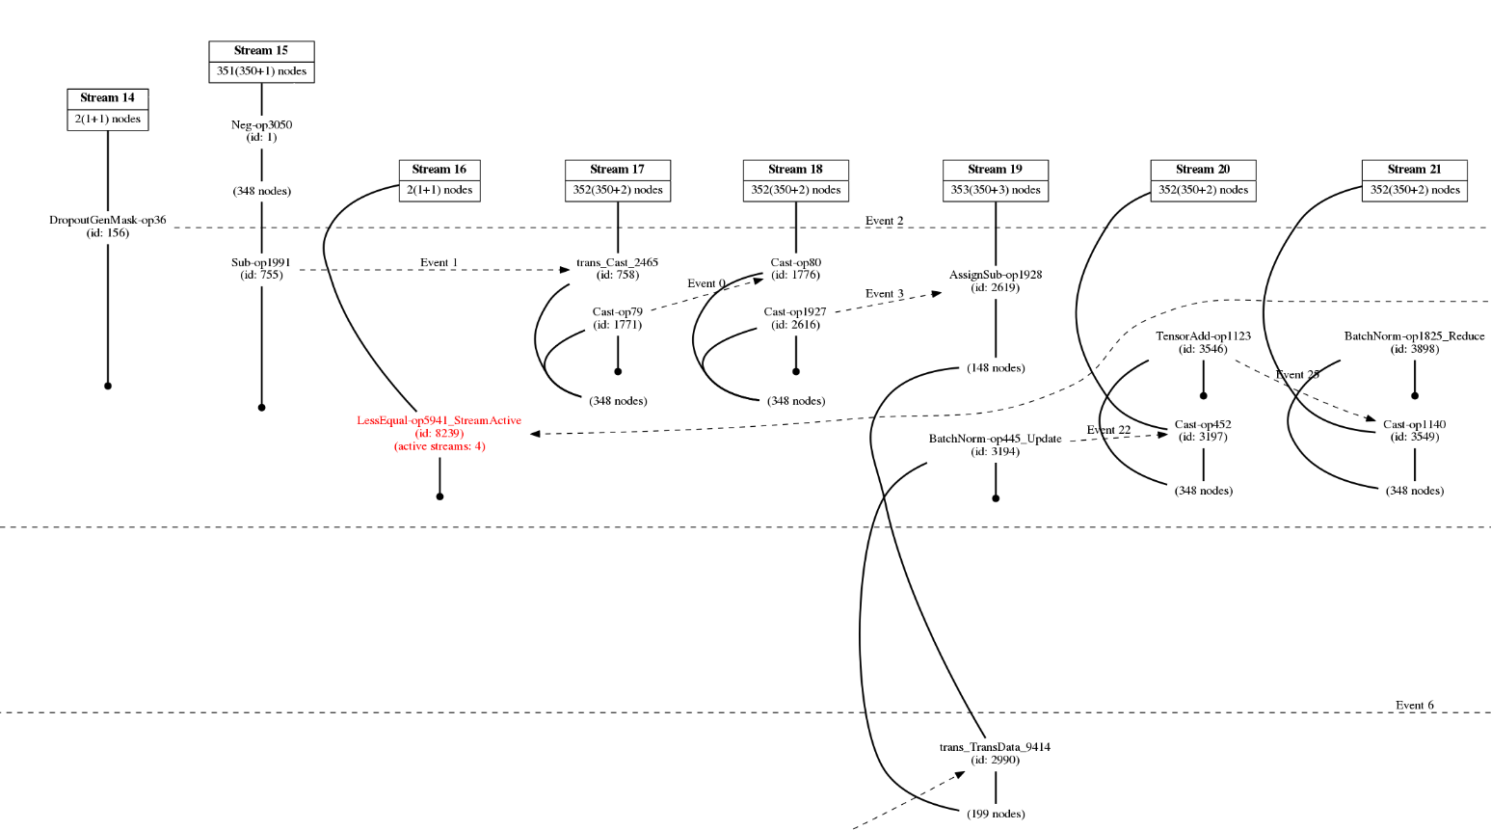
Stream可视化
./stream_analyzer.py ge_proto_11647_RefreshRealStream.txt
Page 22

Slide 24
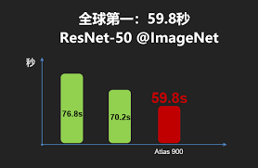



昇腾芯片性能
Nezha-large batch_size=16 单P
Tesla V100：364 ms/step
昇腾910: 182 ms/step
提升50.00%
11s 30w张300*300图片
Page 23

Slide 25
总结
昇腾芯片架构、算力、Atlas900训练集群
GE架构、on-device执行、pipeline并行、深度图优化、算子融合、格式转换
数据dump、图dump、profiling工具
Page 24

Slide 26
THANK YOU

